Slide 1


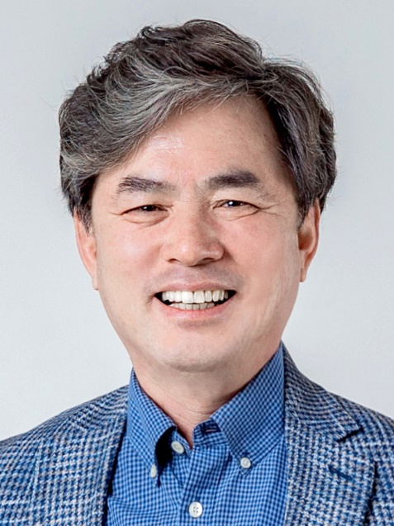
상병제도, 원주시도
하루빨리 도입하자
【곽문근 의원】

Slide 2
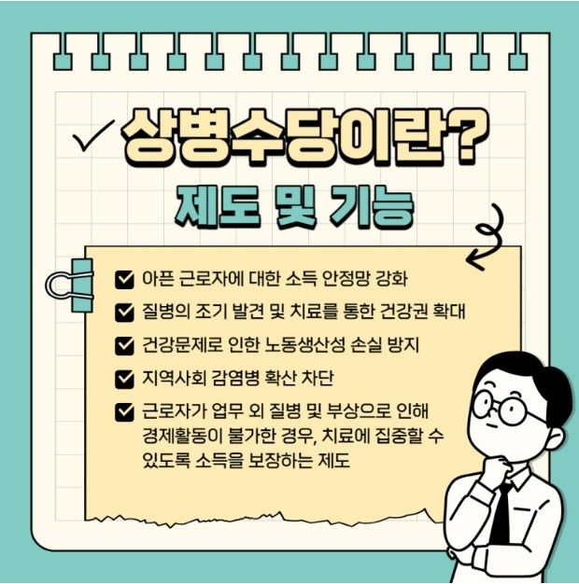
상병제도, 원주시도 하루빨리 도입하자
I 상병수당 도입 계획
1단계 시범지역 (2022년) | 서울 종로구, 경기 부천시, 충남 천안시, 경남 창원시, 경북 포항시, 전북 순천시 (6개 지자체)
2단계 시범지역 (2023년) | 경기 안양시, 대구 달서구, 경기 용인시, 전북 익산시 (4개 지자체)
3단계 시범예정 (2024년) | ㆍ적용 지역 확대 ㆍ전체 시범사업 지역에 동일제도 적용
본 사업 예정 (2025년 목표) | ㆍ전국 시행
지급 금액 | ㆍ일 46,180원 (23년 기준 최저임금의 60%)
지급 대상 | ㆍ시범사업에 거주하는 만15세 이상 만65세 미만 내국인 취업자 중 개별기준 충족한 자 *일부 외국인 및 난민 예외적용

Slide 3
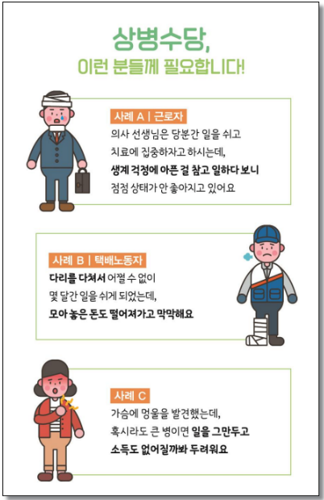
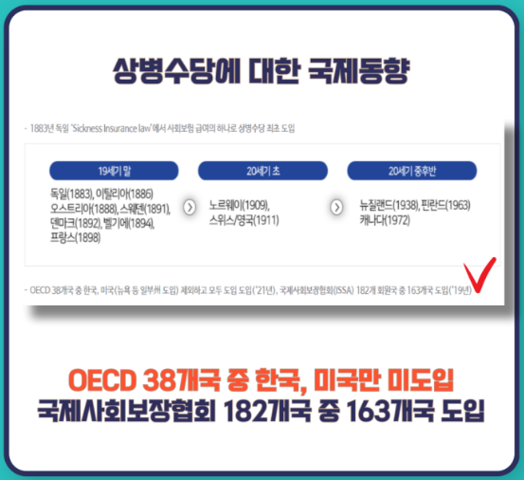
상병제도, 원주시도 하루빨리 도입하자

Slide 4
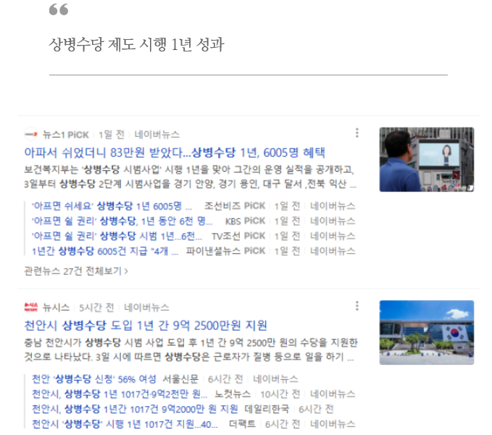
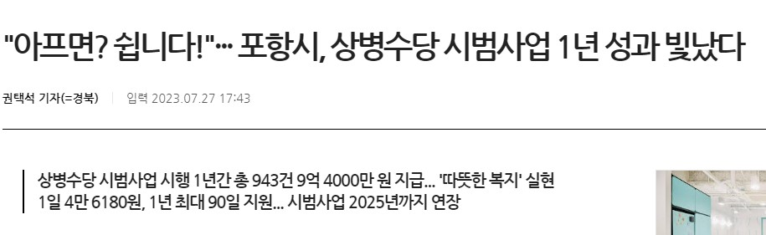
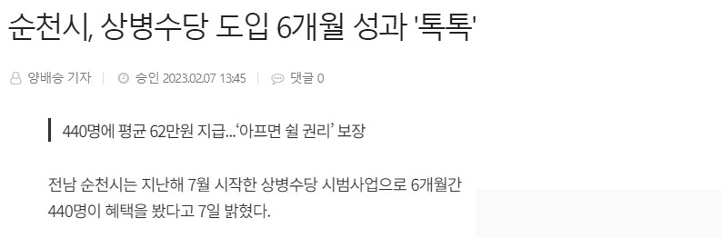
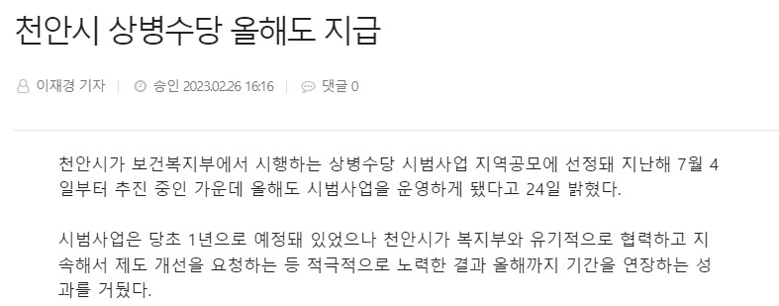
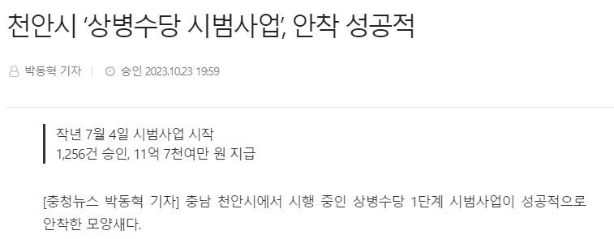
상병제도, 원주시도 하루빨리 도입하자

Slide 5
감사합니다.
【곽문근 의원】

